Slide 1
ENG-633: Sistemas Mecatrônicos
2020 / 2021
Prof. Leizer Schnitman (leizer@ufba.br)
Prof. Flávio Assis (fassis@ufba.br )
Apoio CTAI
Prof. Márcio Fontana (mfontana@ufba.br)
Prof. Antonio Cezar de Castro Lima (acdcl@ufba.br)

Slide 2
Colaboradores CTAI:
Flávio Santos de Jesus (técnico CTAI) flavio.jesus@ufba.br
Galdir Reges (Doutorando PPGM) galdir@gmail.com
Contato CTAI: 3283-9471
Coordenação Administrativa do CTAI: Lucia Lago (ctai@ufba.br)
Dados gerais: www.mecatronica.ufba.br
Dados da disciplina: www.novomoodle.ufba.br (Escola Politécnica / CTAI)
Senha de inscrição AVA Moodle para ENG-633: CTAI1211

Slide 3
Avaliações:
Seminário 1 + Relatório Parcial 01 Peso 1,0
Seminário 2 + Relatório Parcial 02 Peso 1,5
Seminário 3 + Relatório Parcial 03 Peso 2,0
Relatório Final Peso 3,0
Seminário final e apresentação do produto Peso 2,5
Auto-avaliação e avaliação pelas equipes Avaliação subjetiva
OBSERVAÇÕES:
as datas das avaliações constam no plano de aula
os seminários dos produtos envolvem apresentações PPT e relatórios cujo prazo de entrega da versão eletrônica é a aula anterior a apresentação
o seminário final associa o relatório final e uma última apresentação PPT (completa), mas também foca na apresentação do produto em operação
em cada avaliação a equipe deve informar o % associado a cada membro da equipe de tal modo que a soma dos percentuais totalize 100%
IMPORTANTE: As notas serão dadas por equipe mas note que membros da mesma equipe podem ter notas diferentes em função dos % definidos

Slide 4
DETALHES DAS AVALIAÇÕES
Numa avaliação parcial o objetivo é avaliar e discutir as soluções dadas para o item em discussão. Cada uma dessas avaliações terá peso na nota global do trabalho de projeto conforme tabela anterior.
Cada avaliação associa um relatório documentando aquela etapa do projeto e que já servirá como base da documentação para o relatório final, conforme roteiro na forma de manual;
Toda documentação deve ser entregue em formato eletrônico devidamente organizado em pastas eletrônicas. Deverá ter no diretório raiz apenas pastas, com nomes dos respectivos relatórios (“Relatório 01”, “Relatório 02”, ... ).
Em cada diretório raiz destas subpastas de relatórios deve constar apenas 4 arquivos: a respectiva apresentação (PPT); o respectivo relatório (DOC), e um arquivo (DOC) de índice, indicando o conteúdo de cada sub-pasta que pode ser criada a critério da equipe (manuais, vídeos, artigos, fotos, especificações, fornecedores, ... ) e que integram o respectivo relatório.
As notas de equipe serão dadas para o total da equipe e deverão ser rateadas entre os seus membros de acordo com a avaliação da equipe sobre o desempenho de cada um (por exemplo: para equipe de 4 membros, a nota pode ser rateada como 20%; 15%; 30%; 35%). Os rateios devem ser informados na capa de cada relatório entregue, apresentado de forma relativa (percentual, como no exemplo).

Slide 5
DETALHES DAS AVALIAÇÕES
As apresentações levarão em consideração os itens técnicos antes descritos e também:
Qualidade da apresentação;
Qualidade da pesquisa e da documentação que sustenta as decisões da equipe;
Tempo de apresentação.
Nos seminários referentes aos relatórios parciais cada equipe terá 15min para sua apresentação + 5 min para discussões, incluindo aí o tempo de preparação do experimento para a apresentação, quando for o caso.
Na ocasião do seminário final, deverão ser entregues relatório técnico final, manuais ... conforme o documento “Roteiro para elaboração do Manual de Kit didático” (disponível no Moodle) para as orientações necessárias.
O seminário final deverá ser aberto ao público, contando com a presença de convidados que, em alguns casos, também podem ser responsáveis pela avaliação dos produtos apresentados
No seminário final o tempo de apresentação de cada equipe não deverá ultrapassar os 40min.

Slide 6
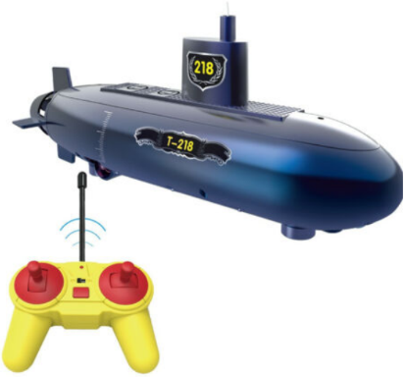
Experimento 2020: Comunicação subaquática
Introdução:
O uso de controle remoto (radio controle) é bastante usual em veículos aéreos e mesmo em embarcações marítimas. No entanto, o mesmo ainda não ocorre nos veículos submarinos. Entre outros fatores, uma das maiores restrições percebidas pelos veículos submarinos é a comunicação subaquática. Isso pois o meio subaquático não favorece o uso das ondas eletromagnéticas tipicamente utilizadas nas telecomunicações.
Esta disciplina deve estimular o estudante a entender melhor os problemas da comunicação subaquática, incluindo as atenuações e perdas causadas pelo meio, o que não favorece a relação sinal ruído e restringe a comunicação, além de exigir protocolos que favoreçam a recuperação/correção dos sinais transmitidos.

Slide 7
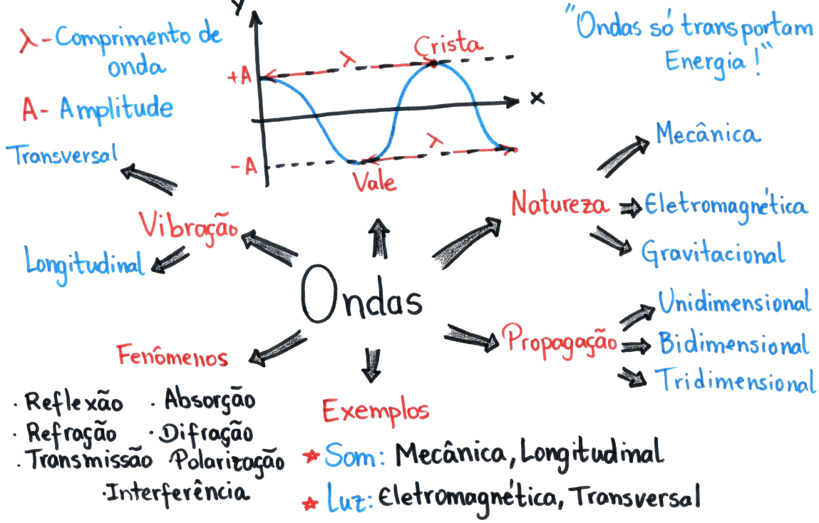
Conceitos básicos:

Slide 8
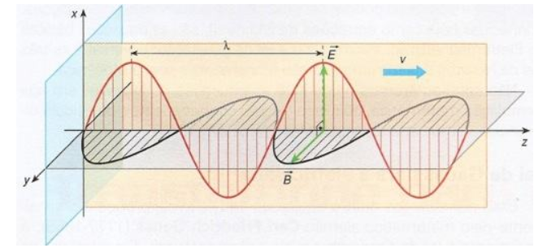
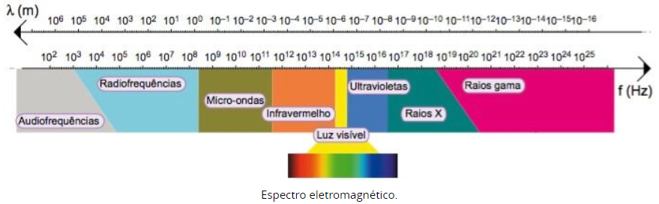
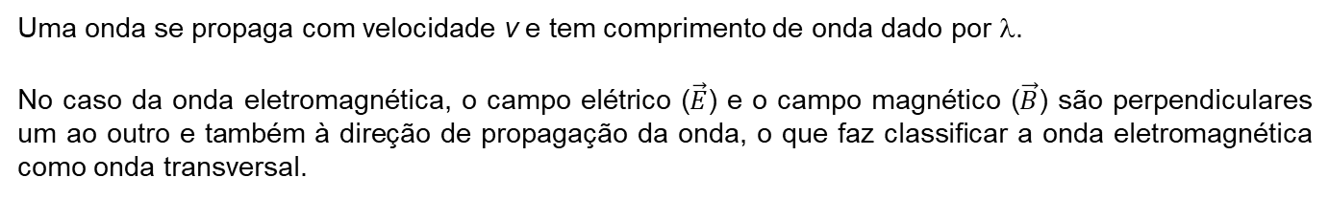
Uma onda se propaga com velocidade v e tem comprimento de onda dado por λ.
No caso da onda eletromagnética, o campo elétrico ($\vec{E}$) e o campo magnético ($\vec{B}$) são perpendiculares um ao outro e também à direção de propagação da onda, o que faz classificar a onda eletromagnética como onda transversal.
As ondas eletromagnéticas são caracterizadas por sua frequência e comprimento de onda:

Slide 9
Apesar do uso comum das ondas eletromagnéticas para teleoperações, o seu uso ainda não é usual em ambientes subaquáticos, especialmente devido a alta absorção do meio, a qual aumenta com a frequência. Em frequências mais baixas, por sua vez, são requeridas altas potências de transmissão, o que pode inviabilizar a aplicação do método.
Assim, a comunicação subaquática pode se dar por meio de ondas eletromagnéticas, ópticas e acústicas. No caso das ondas ópticas, diferente das eletromagnéticas, estas se caracterizam tipicamente por altas taxas de transmissão com baixo consumo de energia mas apresentam uma limitação, só operando em curto alcance devido a absorção e espalhamento da luz e suas aplicações usualmente se limitam a poucos metros, mesmo em águas transparentes.
Já há quem defenda o uso das ondas eletromagnéticas para a comunicação subaquática, mas segundo Liu et al., as ondas acústicas tem implementação mais eficaz.
LIU, L., ZHOU, S., CUI, J., 2008, “Prospects and Problems of Wireless Communciation for Underwater Sensor Networks”, Journal Wireless Communications & Mobile Computing - Underwater Sensor Networks: Architectures and Protocols, v. 8, n. 8 (Out.), pp. 977-994.

Slide 10
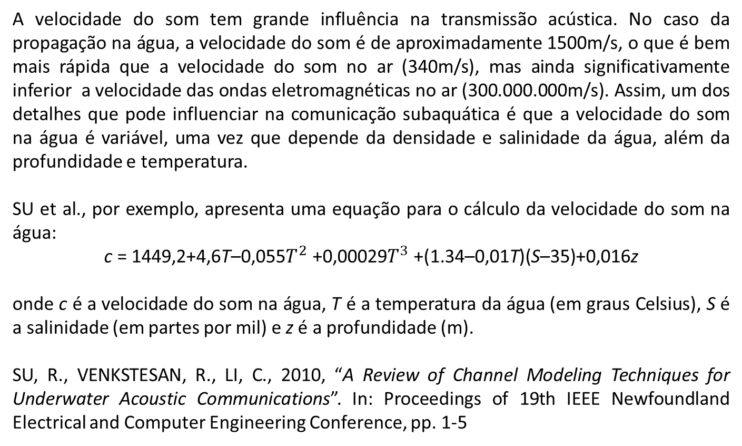
A velocidade do som tem grande influência na transmissão acústica. No caso da propagação na água, a velocidade do som é de aproximadamente 1500m/s, o que é bem mais rápida que a velocidade do som no ar (340m/s), mas ainda significativamente inferior a velocidade das ondas eletromagnéticas no ar (300.000.000m/s). Assim, um dos detalhes que pode influenciar na comunicação subaquática é que a velocidade do som na água é variável, uma vez que depende da densidade e salinidade da água, além da profundidade e temperatura.
SU et al., por exemplo, apresenta uma equação para o cálculo da velocidade do som na água:
$$\text{c}\text{ = 1449,2+4,6}\text{T}\text{–0,055}T^{2}\text{ +0,00029}T^{3}\text{ +(1.34–0,01}\text{T}\text{)(}\text{S}\text{–35)+0,016}\text{z}$$
onde c é a velocidade do som na água, T é a temperatura da água (em graus Celsius), S é a salinidade (em partes por mil) e z é a profundidade (m).
SU, R., VENKSTESAN, R., LI, C., 2010, “A Review of Channel Modeling Techniques for Underwater Acoustic Communications”. In: Proceedings of 19th IEEE Newfoundland Electrical and Computer Engineering Conference, pp. 1-5

Slide 11
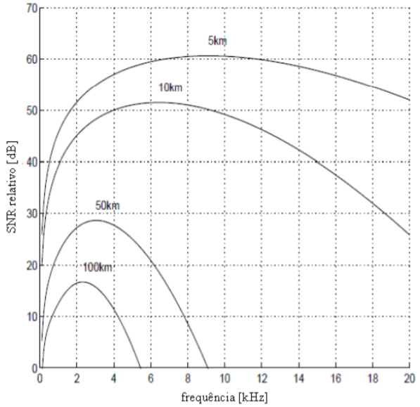
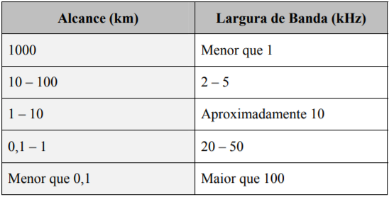
Para a comunicação subaquática no mar, além dos problemas com o espalhamento de energia e absorção do som na água, há ainda a forte presença de ruídos. A Tese de Doutorado da Fabrício Jorge Lopes Ribeiro (COPPE/2012 - Sistema de monitoramento subaquático para exploração de petróleo usando redes de sensores acústicos), traz a seguinte figura e tabela:

Slide 12
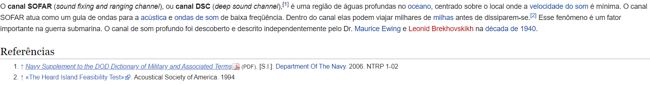
WIKIPÉDIA:
Interessante, mas não deve ser o nosso caso !!!
Importante ressaltar que as referências desta apresentação não representam uma pesquisa exaustiva sobre o tema e não necessariamente representam a melhor solução para o problema da disciplina. As equipes terão de pesquisar e encontrar os meios para alcançar os objetivos propostos pela disciplina.

Slide 13
Proposta de trabalho desta disciplina:
A proposta de trabalho será o projeto e construção de um submarino que deverá operar por controle remoto podendo se deslocar a uma profundidade que varia de 0 a 10m em ambiente controlado (piscina) ou marítimo. Através do uso de sonares, o submarino deve ser capaz de mapear a região do leito submarino para encontrar objetos pré-definidos além de ser capaz de localizar no mapa um “sinal de socorro” emitido por equipamento especificamente projetado para isso.
Objetivo do experimento:
Projetar e construir submarino utilizando-o para testar, validar e superar os desafios da comunicação subaquática, representando com a maior fidelidade possível a operação de um sistema real

Slide 14
10 itens fundamentais:
Ser capaz de estabelecer comunicação com operador na superfície
Ser capaz de submergir e emergir de forma controlada
Ser capaz de se locomover em baixo d’agua com uma velocidade de 2m/s
Ser capaz de seguir trajetória pré-estabelecida
Ser capaz de mapear o leito submarino abaixo (angulação mínima de ±10 graus)
Ser capaz de localizar no mapa um objeto pré-definido
Ser capaz de se deslocar até uma coordenada (3D) ou objeto pré-definido
Ser capaz de detectar “sinal de socorro” e se deslocar até a fonte emissora
Ser capaz de transmitir dados, inclusive a localização (3D) em tempo real
Ser capaz de armazenar o caminho percorrido para o cumprimento da missão
Além disso:
Deve suportar pressões correspondentes a pelo menos 10mca
Ser um protótipo “bem montado” e “apresentável”
Preservar aspectos de segurança na operação, resgate e manutenção
Necessário o desenvolvimento de uma IHM para monitoramento em tempo real
Observação: As ações não precisam ser autônomas, mas sim controladas por operador

Slide 15





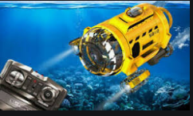
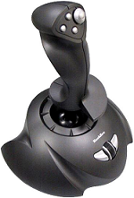
Simulação
IHM
IHM

Slide 16
Para a sequencia de avaliação final:
Aspectos gerais das avaliações foram tratados nos slides iniciais desta apresentação. Quanto aos aspectos técnicos objetivos, a avaliação final levará em consideração o pleno atendimento dos 10 itens fundamentais (slide 14).
Em função das facilidades oferecidas pelo projeto e resultados alcançados pelo protótipo de cada uma das equipes, cada uma destas equipes deve propor um roteiro com forma clara e inequívoca que possa validar o atendimento de cada um dos 10 itens propostos.

Slide 17
Outros itens técnicos de avaliação do sistema:
Qualidade (inclusive simplicidade e elegância) das soluções adotadas e apresentação (visual) do sistema e do seu produto
Facilidade de uso contemplando a IHM e também o atendimento às necessidades de operação e manutenção e integração com o hardware
Precisão demonstradas pela capacidade de operação tal qual esperada pelo projeto
Repetitividade do sistema, demonstrada pela capacidade de reproduzir trajetórias e ações comandadas
Confiabilidade apresentada pelo sistema projetado, representada pela robustez demonstrada a falhas durante a demonstração
Desempenho seguro do sistema, traduzido na capacidade de operar sem riscos para as pessoas e para os equipamentos e pelos algoritmos e outras soluções que inibam operações equivocadas, mau funcionamento e mesmo o resgate do equipamento.

Slide 18
Apoio Técnico:
Os laboratórios e pessoal de apoio do CTAI estarão à disposição das equipes para auxiliar no desenvolvimento. É importante reservar horário no laboratório para possível execução de experimentos, já que tende a haver concorrência pelos recursos, particularmente nos últimos dias. Planejamento é fundamental!
A padronização de materiais pode ajudar as equipes, pois facilita ter itens disponíveis a mão durante a construção de protótipos. Sugerimos interagirem com a equipe técnica do CTAI para antecipar o que for possível.
Lembrem-se de que atrasos implicarão em decréscimos na nota, já que se deve valorizar quem cumpre seus prazos.
Lembrem-se também que os documentos (relatórios, apresentações, códigos fonte, imagens, vídeos, ...) deverão ser sempre entregues em versão eletrônica.

Slide 19
Apoio Técnico:
De uma forma geral, o acesso ao CTAI para tratar do trabalho da disciplina ENG633 pode ocorrer nos horários em que o CTAI está aberto. Pela relação com ENG633, é importante o acompanhamento (ou ao menos o aval) de Flávio (técnico do CTAI), por ser ele o responsável pelo espaço onde o trabalho das equipes pode ser desenvolvido. Ele pode indicar, por exemplo, dias de aula em que o acesso ao espaço poderia estar restrito.
Para acessar o CTAI em horários foram do expediente, é sempre necessário envolver a coordenação administrativa – Lucia. Esta necessidade pode ser simplesmente “trabalhar até mais tarde”, algo que é resolvido com a gestão da chave. O caso de acesso fora do expediente UFBA, por exemplo, nos finais de semana, exige pedido de liberação com antecedência, visto que o problema não é apenas o acesso ao CTAI mas o próprio acesso à Escola.

